Slide 1

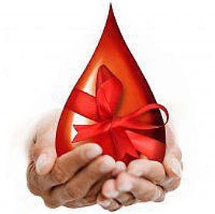
От сердца к сердцу

Slide 2


Slide 3


Slide 4
План:
История переливания крови
Тайны и загадки крови
3. Целительная сила крови
4. Безопасное донорство
5. Государство с заботой о донорах
6. Викторина

Slide 5
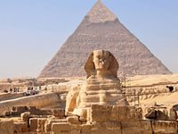
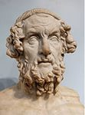
1. История переливания крови
3000 лет до н.э. Гомер

Slide 6
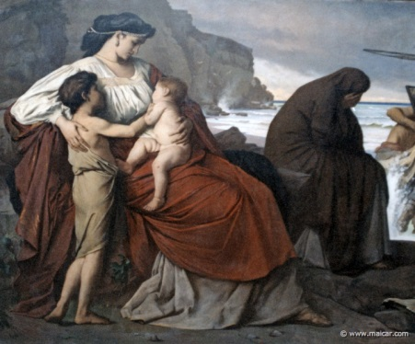
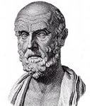
Медея Гиппократ

Slide 7
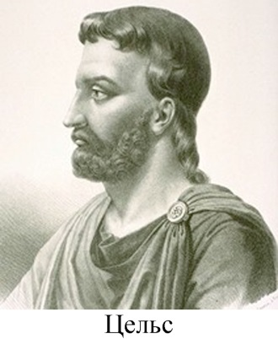
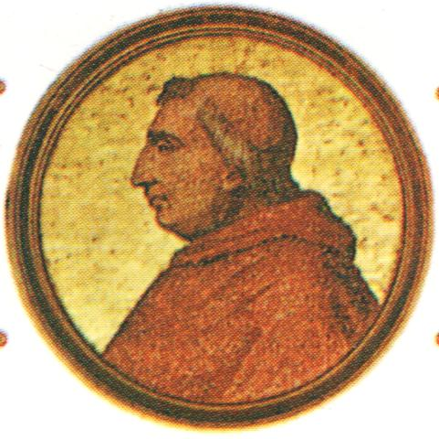
Цельс Иннокентий VII

Slide 8
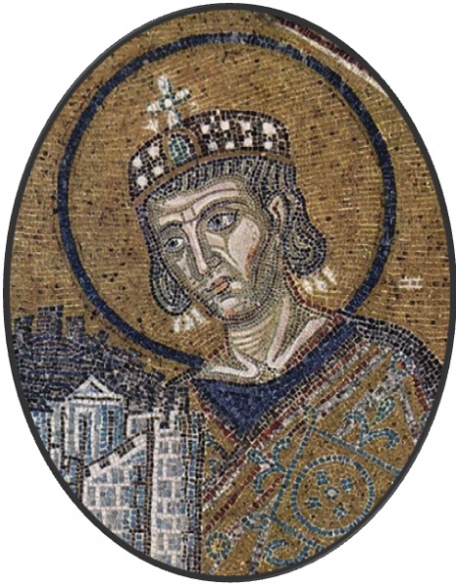
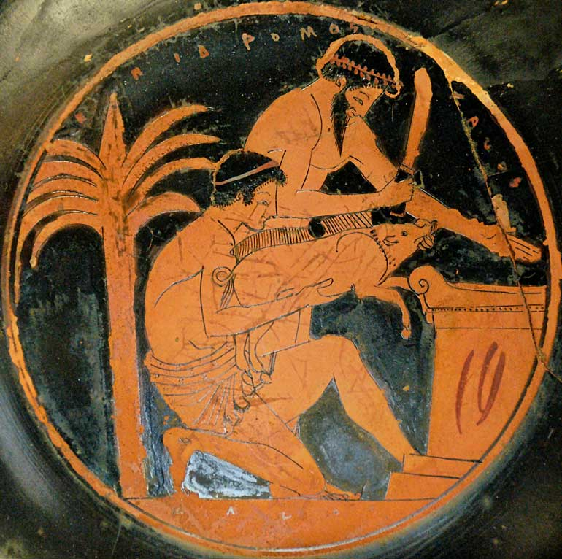
Константин Жертвенные животные

Slide 9
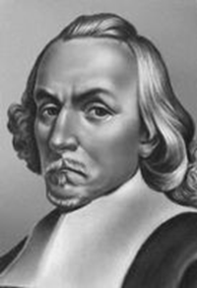
У. Гарвеем
1628 г.
английский ученый:
открыл закон
кровообращения,
вывел принципы
движения крови в
организме.

Slide 10
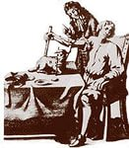
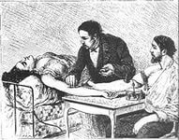
1667 г 1795 г
Ж. Б. Денни Ф. С. Физик

Slide 11
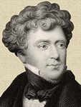
Джеймс Бланделл
британский акушер:
изобрел инструменты
для переливания;
провел 10 трансфузий.

Slide 12
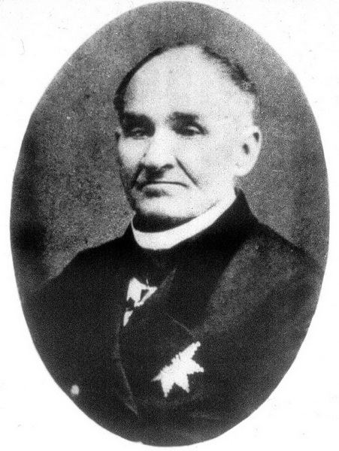
С. Ф. Хотовицкий
(1796—1885)
Рекомендовал:
«переливание крови
как единственное
средство к спасению
жизни при сильной
кровопотери рожениц»

Slide 13
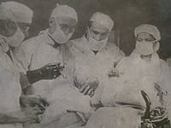
А. М. Вольф
1832 г
Первое в России
переливание крови
родильнице.
В дальнейшем ещё
6 успешных
переливаний.

Slide 14
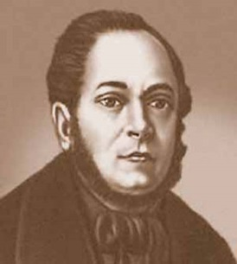
1848 г
А. М. Филомафитский
Фундаментальный труд
«Трактат о переливании
крови как единственном
средстве во многих случаях
спасти угасающую жизнь»

Slide 15
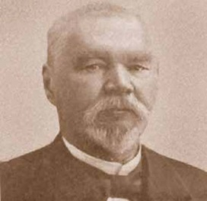
1865 г
В. В. Сутугин
Писал:
«В больших повивальных
институтах и перевязочных
пунктах можно иметь
запас крови, собирая
её при кровотечениях, если
правильно хранить».

Slide 16
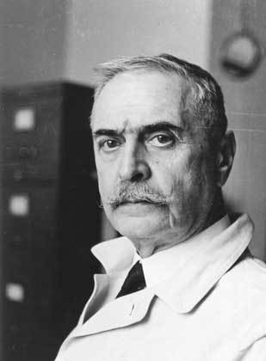
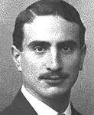
К.Ландштейнер Р.Оттенберг

Slide 17
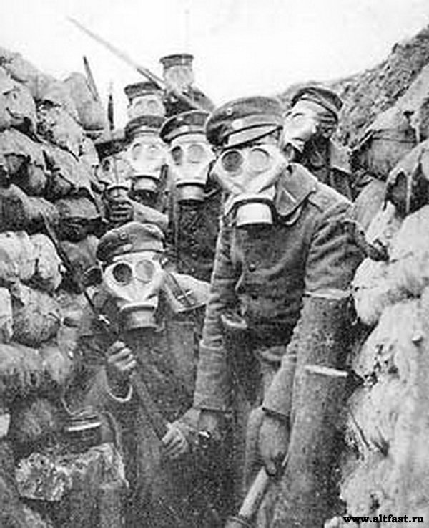
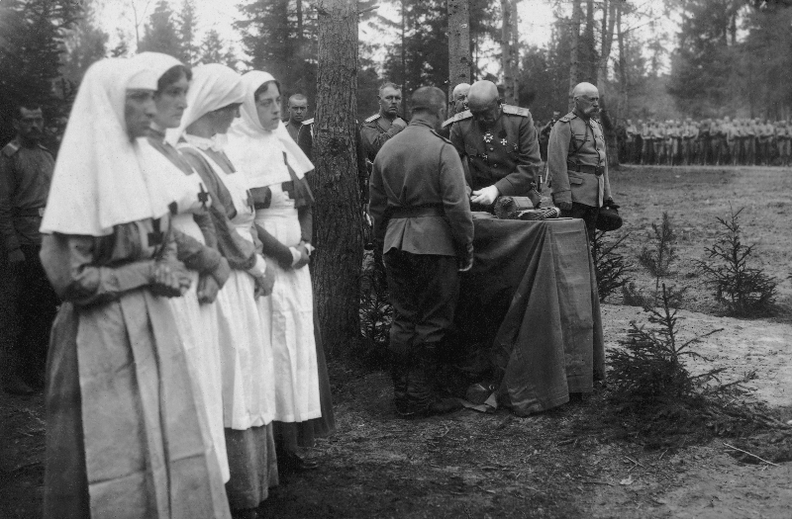
Первая мировая война

Slide 18
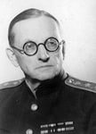
В. Н. Шамов
20 июня 1919 г
Первое научно обоснованное
переливание крови с учетом
её групповой
принадлежности в Советском
Союзе.

Slide 19
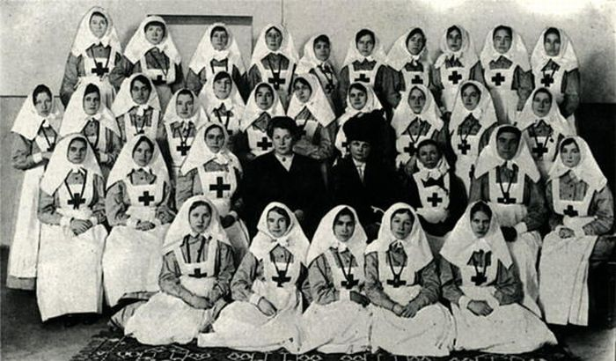
1935 г
Общество «Красного креста»

Slide 20
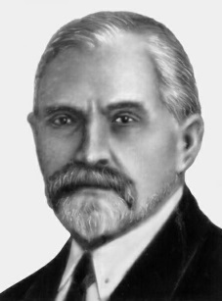
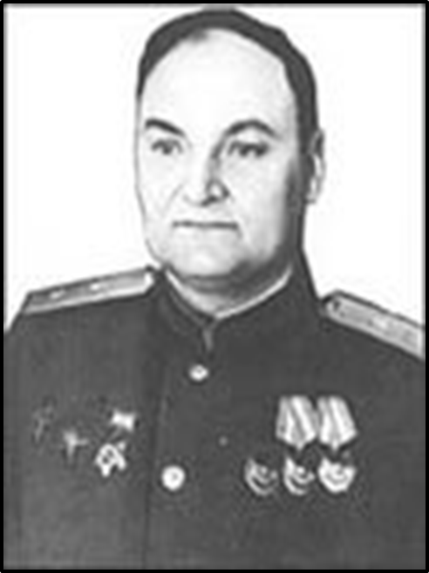
С. И. Спасокукоцкий Н.Н. Еланский

Slide 21
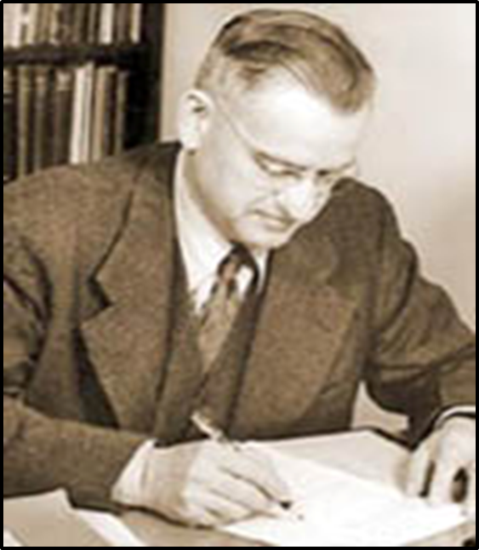
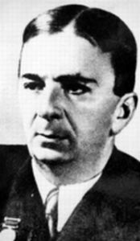
А.Н.Филатов А.А.Багдасаров

Slide 22
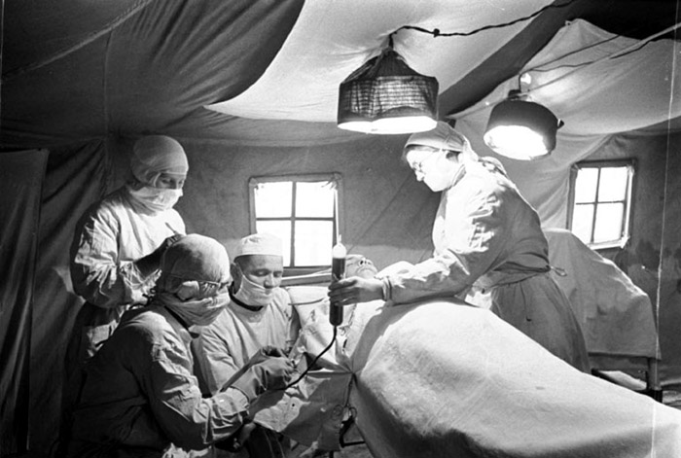
Гемотрансфузия
1941 – 1945 г

Slide 23
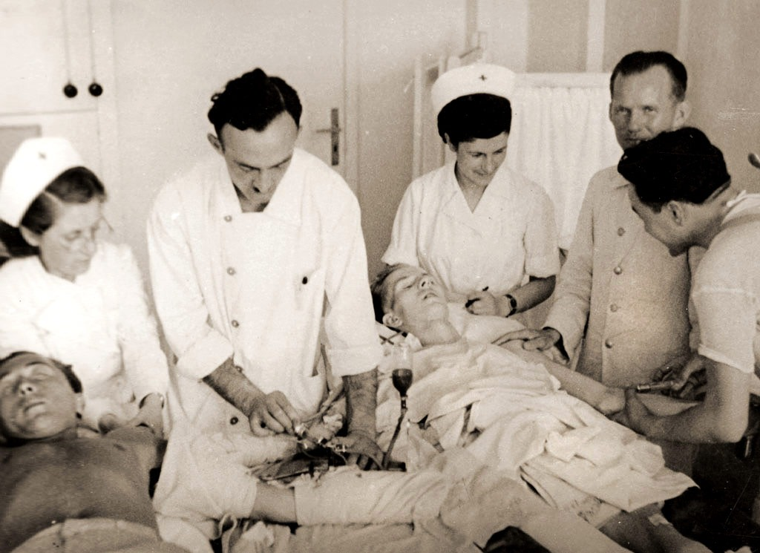
Гемотрансфузия
1950 г

Slide 24
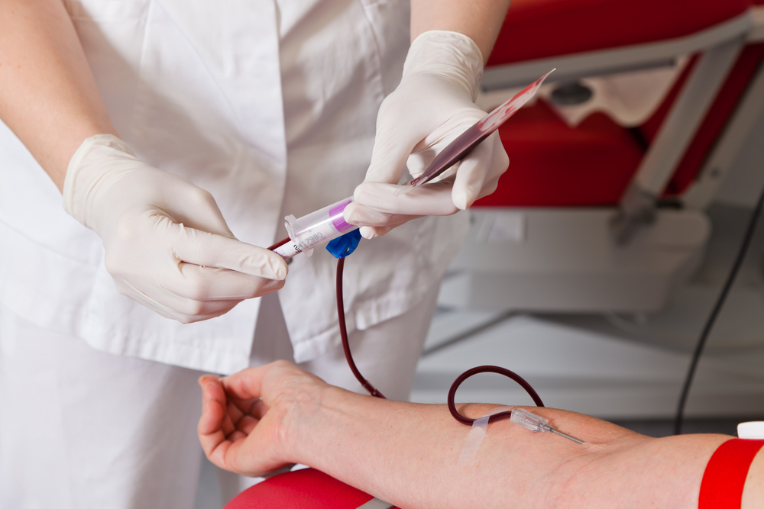
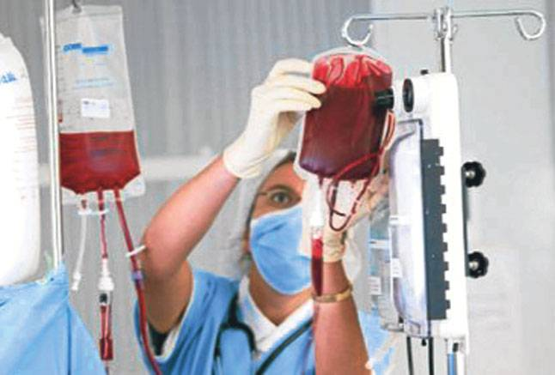
Трансфузиология
XXI века

Slide 25


Slide 26


Slide 27
2. Тайны и загадки крови
Основные функции крови:
транспортная;
дыхательная;
трофическая;
экскреторная;
терморегуляторная;
защитная;
- регуляторная;
- гомеостатическая.

Slide 28
кровь
плазма форменные
элементы

Slide 29
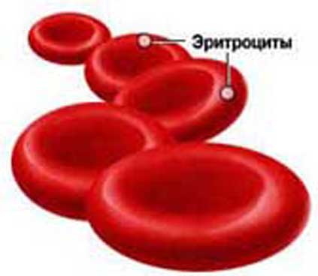
Эритроциты
Красные кровяные
тельца. Имеют форму
двояковогнутых
дисков, не имеют
ядра. Живут 120 дней
разрушаются в
печени и селезенке.

Slide 30
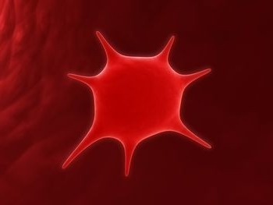
Тромбоциты
Образуются в красном
костном мозге.
Представляют собой
маленькие плоские
тельца. Живут от 2 до
10 дней.

Slide 31
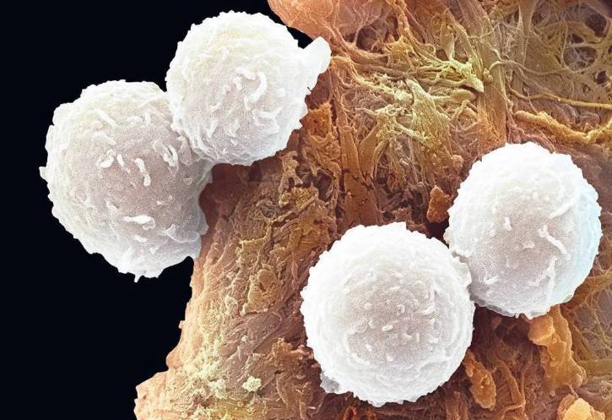
Лейкоциты
Белые клетки
крови, являются
частью иммунной
системы. В норме в
крови их намного
меньше, чем других
форменных элементов

Slide 32


Slide 33
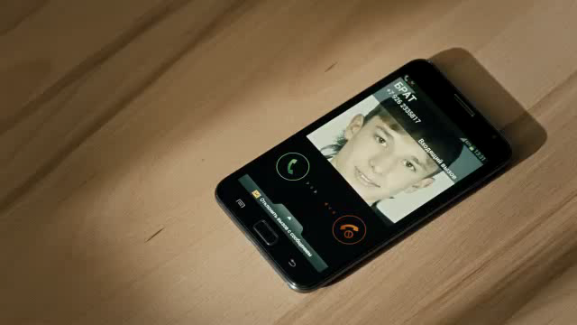

Slide 34
3. Целительная сила крови
оказывает эффекты:
заместительный;
гемодинамический;
иммунологический;
гемостатический;
- стимулирующий.

Slide 35


Slide 36
4. Безопасное донорство
Перед сдачей крови:
за три дня исключить анальгетики, аспирин;
исключить прием алкоголя;
не курить;
хорошее самочувствие;

Slide 37
исключить жирную, острую, копченную еду, яйца, молоко;
Рекомендуется:
пища богатая углеводами;
соки, компоты, минеральная вода;
- осмотр врача.

Slide 38
После сдачи крови
отдых;
не снимать повязку, не мочить;
избегать чрезмерных физических нагрузок;
- полноценное питание.

Slide 39
Помните:
Сдача крови – безопасна!
2. Донорские пункты используют одноразовый, стерильный, индивидуальный инструментарий!
3. Донорство не наносит вред организму!

Slide 40
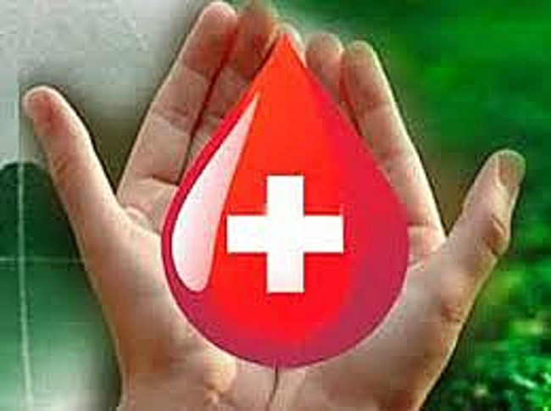


Slide 41
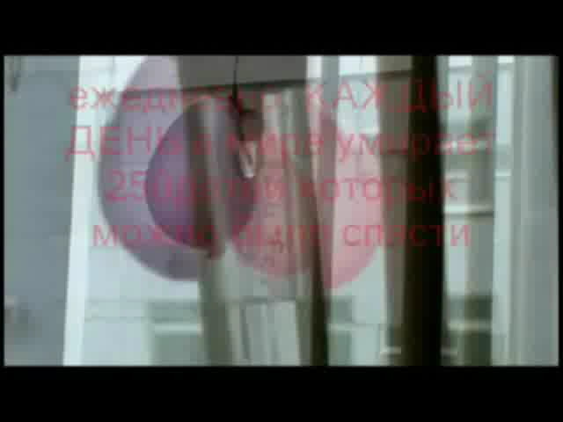

Slide 42

5. Государство с заботой о донорах
20 июня 2012 г № 125 – ФЗ
«О донорстве крови и ее компонентов»

Slide 43
Донор имеет право на:
- сдачу крови безвозмездно;
защиту государством прав и охрану здоровья;
- ознакомление с результатами обследования;
полное информирование о возможных последствиях сдачи крови;
получение бесплатной медицинской помощи, социальную поддержку.

Slide 44
Донор обязан:
предъявить паспорт;
сообщить информацию о состояние здоровья;
пройти медицинское обследование;
- нести юридическую ответственность за искажение информации и действия повлекшие вред жизни и здоровью реципиента.

Slide 45
Меры социальной поддержки
- в день сдачи донор – обеспечивается бесплатным питанием;
- предоставляется право на первоочередное приобретение по месту работы или учебы льготных путевок;

Slide 46
- в день сдачи крови и её компонентов освобождается от работы;
- дополнительный день отдыха;
- сохраняется средний заработок за дни сдачи.

Slide 47
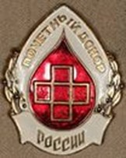
Доноры сдавшие безвозмездно
кровь 40 и более раз,
плазму крови 60 и более
Награждаются нагрудным знаком «Почетный донор России»

Slide 48


Slide 49
6. Викторина
Сколько групп человеческой крови существует?
2. Что значит понятие «универсальный донор»?
3. Что значит понятие «универсальный реципиент» ?
4. Кто первый в России перелил кровь?

Slide 50
Викторина
5. Ученый, занимавшийся проблемами крови, чьим девизом была фраза «Не навреди»?
6. Назовите основную функцию тромбоцитов.
7. Сколько доноров необходимо иметь на 1000 человек, чтобы не испытывать нужду в донорской крови ?

Slide 51
Викторина
8. Назовите основную функцию лейкоцитов.
9. Ученый, открывший закон кровообращения в организме человека?
10. Назовите основную функцию крови.
11. Назовите основную функцию эритроцитов.

Slide 52
Викторина
12. Кто может стать донором крови?
13. Какую пищу следует исключить из рациона донора накануне кроводачи?
14. Можно ли во время кроводачи заразиться какой – либо инфекцией?
15. Назовите средний объем крови в организме человека.

Slide 53


Slide 54


Slide 55
Дорогие доноры!
Берегите себя!
Вы делаете невероятно важное дело!
Вы спасаете жизни, отдаете частичку себя для того, чтобы сердце другого взрослого или пока еще совсем маленького человека продолжало биться.
Спасибо вам за то, что вы с нами!

